Slide 1
20-30代 働く独身女性向けWEBメディア
自分らしい人生の扉をひらこう
日経doors のご紹介
Copyright© 2018 Nikkei Business Publications,Inc. All rights reserved.

Slide 2
自分らしい人生の扉をひらこう
日経doors
自分の手で扉をあけて、
人生を一歩前に。
私の「好き」のドアをあけよう。
がんばるあなたの姿は、
誰かのロールモデルに。
日経doorsは
自分らしい人生を選ぶひとのための
仕事と好きを応援するメディアです。
日経doors編集長
鈴木 陽子（すずき ようこ）

Slide 3
日経doors世代の価値観
多様化する働き方と変わらない結婚願望
フリーランス3年連続1000万人超
「女性社長」は27年連続増加
*フリーランス実態調査（2015.3 / 2016.2 / 2017.2 / 2018.2実施）に基づく：ランサーズ調べ
*東京商工リサーチ調べ
8割以上の大学生は結婚願望あり
理想の結婚年齢は26.3歳
*大学生向けコミュニティサービス「Dpick」調査テーマ：結婚観について（2018年、n=454）

Slide 4
日経doors読者のペルソナ
多様な選択肢の中で賢く、自分らしく、欲張りに
全部賢い選択をしたい“しっかりちゃっかり”派
20～30代で独身のワーキングウーマン。
仕事はキャリア志向で、やりたいことを追求したい。
キャリアアップのために転職も積極的に視野に。
成長意欲があり、仕事・学び・遊びすべてに前向き。
結婚・出産後も当然共働きをする予定。
年収400万～800万円
キャリア志向・共働き希望
自分らしさ重視
ロールモデルを参考に賢い選択。成長意欲の高い若手女性

Slide 5
日経doors読者のペルソナ
ライフステージごとに積極的に自己投資
20歳
就活
就職
25歳
自分磨き
転職
婚活
30歳
結婚
妊活
35歳
昇進
生活用品
×若いうちは安ければOK 〇自分にとって価値あるものを
スキルアップ・学び
×会社の中で自然に身につける 〇自ら動いてスキルアップ
ファッション
コスメ
英会話
ビジネススクール
資格試験
デジタルガジェット
家具・家電
ワークライフバランス若年化
女性起業家増加
パラレルキャリア
投資・マネープラン
×まだ早い？自分には難しい？ 〇早いうちから賢く準備
結婚・妊娠
×キャリアのためには晩婚晩産 〇キャリアとの両立は当然
株
NISA
FX
仮想通貨
ブライダル
保険
マンション・住宅ローン
100年人生
ロールモデル増加

Slide 6
【日経doors】①4つの関心事をクローズアップ
自分に合う
就職・転職・複業
ノウハウ
自分磨き
＆学びの
指南書
正しい
パートナーの
選び方
身近な
ロールモデルの
インタビュー
後悔しない働き方
2枚目の名刺は何？
結婚＆出産の道しるべ
女性の生き方大図鑑
Keywords
就活・転職
パラレルキャリア
フリーランス・起業
Keywords
資格、習い事
英会話、趣味
健康、マネー
Keywords
出会い
結婚
出産計画
Keywords
経験談
失敗談
多彩な生き方

Slide 7
【日経doors】②年齢ごとの悩み＆決断に寄り添う記事
20歳
就活
就職
25歳
自分磨き
転職
婚活
30歳
結婚
妊活
35歳
昇進
賢い就職がしたい！
そろそろ転職？
昇進、転職、複業、起業？
仕事も趣味も
資格でスキルアップ
私らしいキャリアって？セルフブランディング
「私これで内定取りました」
就活成功女子のリアルES全部見せ
最短で英語をインストールするには！？ 英会話塾の実力格付けランキング
エージェント覆面座談会★
転職で成功する人と失敗する人はここが違う
「好きを仕事に」匿名希望の20代社長に直撃！
起業5年目の栄光と挫折
就活
学び
転職
起業
正しいパートナーどうやって出会う？
貯蓄？投資？100年人生のマネー計画
今ドキの結婚の形って？婚活？ソロ活？
妊活どうする？！
2019年版 仕事に効く＆出会いに効く 「大人の習い事」ランキング
有名企業で働く女性100人が吐露！「私の出会い・結婚・出産 大反省会」
遠距離婚、事実婚、別居婚
オシゴト続けたい人の結婚のカタチ
「30代後半では遅い」
誰も教えてくれなかった…本当の妊娠知識
出会い
結婚
結婚
妊娠

Slide 8
【日経doors】③働く独身女性の発見と感動が“全部入り”
出かける!
特 集
Event
仕事から学び、遊び、お金、恋愛、結婚・妊娠まで、本音を記事化。 共感情報を幅広く発信
知的好奇心をくすぐる、セミナー、異業種交流会、ワークショップなどのイベント情報を掲載
読む!
インタビュー
出会う!
Lounge
身近な人の失敗談や挫折の話、 ピンチを切り抜けた感動の秘話など、 「ロールモデルの大図鑑」
会員限定のクチコミサイト だからこそ本音で聞ける＆言える！
悩みごと相談も
相談する!
楽しむ!
マンガ
占い＆心理テスト
働く女性なら、 深くうなずきながら読んでしまう！ 共感度120％の“あるある”コミックス
毎日欠かさずチェックしたい、
他では読めない上質な
占い＆心理テストを提供
占う!

Slide 9
２０２２年には登録会員１５万人へ！
doors世代350万人の中から、上昇志向の高い100万人を読者ターゲットに、
2022年には15万人の会員を目指します！
日経doors
登録読者
15万人*
前向き・上昇志向
読者ターゲット100万人
doors世代 350万人
総務省統計局 労働力調査 平成28年度版をもとに推計
*登録読者数はサイトリリースから3年後の予測

Slide 10
広告コンセプト
日経doors

Slide 11
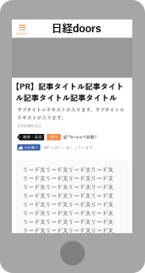
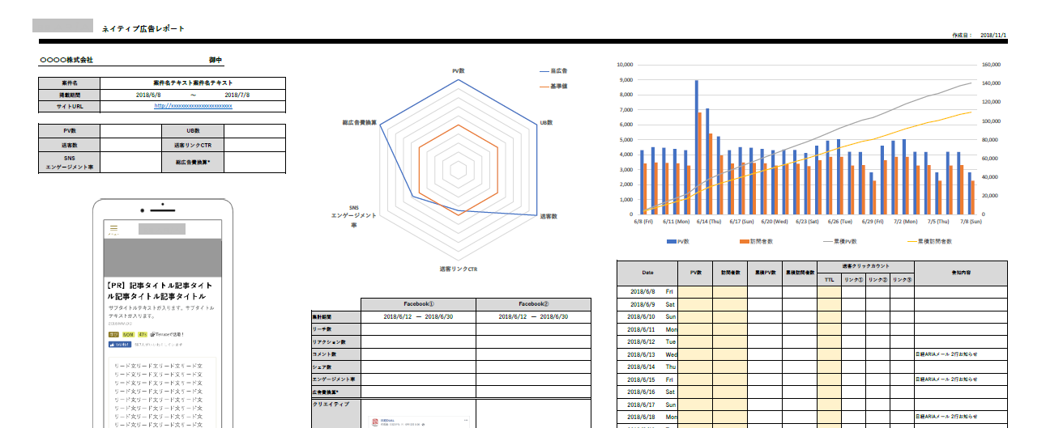
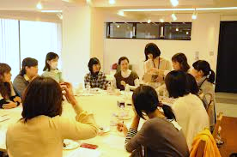
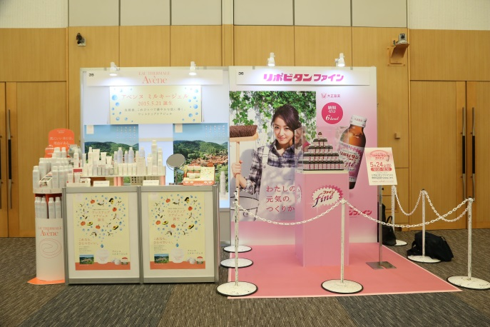
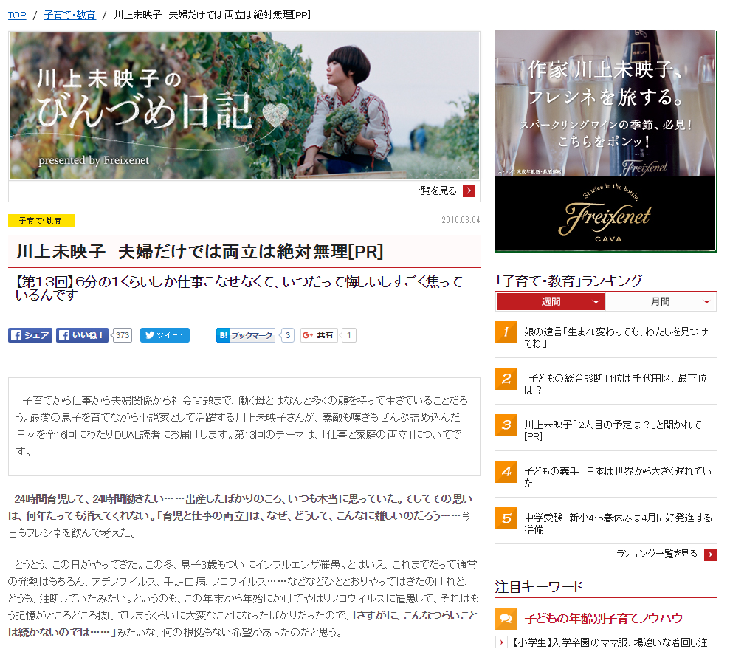
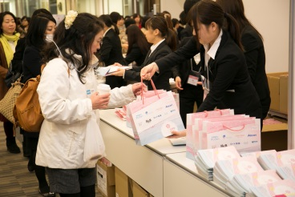
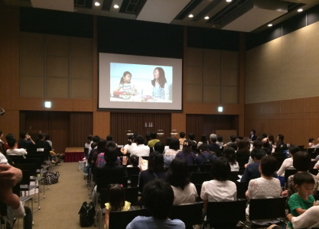
①ネイティブ広告：日経doorsスタイルでコンテンツを読者に訴求！
日経doorsの通常記事と同じトーン＆マナーでコンテンツを展開。 親近感と信頼性をもってユーザーに記事を訴求します。
積極的な外部流入
充実のレポート
PV／UU／ページクリック
SNSエンゲージメント率
評価チャート
属性レポート
年齢、年収、業種 etc…
AD
多彩な展開
モニター・
サンプリング
セミナー
座談会
展示会
著名人起用

Slide 12
②「年間パートナー」：年間を通じたスポンサーシップが可能に！
連載コンテンツや広告・イベントを通じて、 日経doors読者と継続的にコミュニケーションをとっていただくプログラム。
長期的なコミュニケーションによるブランディングや、 モニターやアンケートなどを活用したサービス開発、 「ダイバーシティ推進企業」としてのCSR訴求、 自社のdoors層に向けたサービスプランなど、
目的に合わせたカスタマイズが可能です。
展開例
調査結果を
生かした
ネイティブ広告で
興味喚起
商品への
フィードバック
セミナーを通じて
商品理解促進
0次分析としてのブランド調査
座談会で顧客要望
の吸い上げ

Slide 13
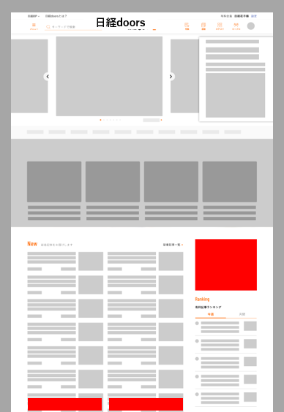
③ディスプレイ広告：記事との親和性とビューアブルを実現！
インビュー表示方式を採用し、確実なリーチをお約束します
ＰＣ・ＳＰ共通メニューにより、あらゆるシーンでのリーチをお約束します
▽スマートフォン動画
▽レクタングル（ＰＣ・ＳＰ）
▽インフィード
▽ビルボード（ＰＣ）
△テキストアド（ＰＣ・ＳＰ）

Slide 14
料金表
■ネイティブ広告
＜費用＞
1回： 2,000,000円（掲載費： 1,500,000円/1回 制作費： 500,000円/1回）
3回： 4,500,000円（掲載費： 3,500,000円/3回 制作費：1,000,000円/3回）
6回： 8,500,000円（掲載費： 6,500,000円/6回 制作費：2,000,000円/6回）
※制作費には取材・執筆・撮影費が含まれます。著名人出演の場合は別途お見積りとなります。
■企業HPへの2次利用（テキスト・写真・作図データ納品）
＜費用＞制作費の50％目途 ※著名人出演の場合は別途お見積りとなります。
■座談会費用（例：3～5組）※人数はご相談
・メールマガジンでの募集告知
・参加者管理
・会場はBP社会議室を想定 ※会場によっては別途お見積りとなります。
＜費用＞800,000円～目途（参加人数により変動致します）
■アンケート／調査
アンケート項目数、回答数、報告書作成の有無により変動致します。
＜費用＞400,000～2,000,000円目途
■ディスプレイ／メール広告
バナー、テキストアド、そのほかメールマガジン広告などをご用意しています。詳細はお問い合わせください。
※税抜価格表記 ※著名人起用、遠方への取材へは別途費用が発生します

Slide 15
【お問い合わせ】
日経ＢＰ社 生活メディア広告部
Mail：sjgｰad@nikkeibp.co.jp
TEL：03-6811-8218

